Slide 1
第十一章 无穷级数
第二节 幂级数
三、函数的幂级数展开

Slide 2

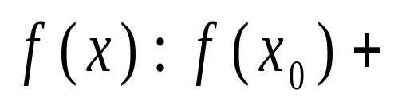
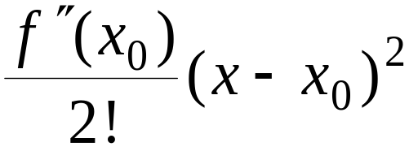

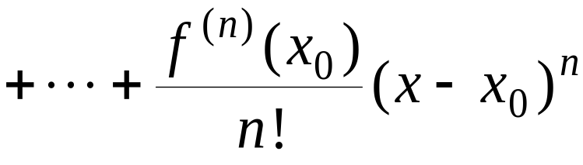

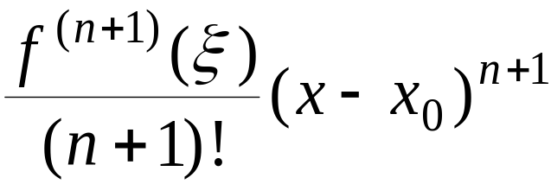

一、泰勒 ( Taylor ) 级数
若函数
的某邻域内具有 n + 1 阶导数,
则在
该邻域内有 :
此式称为 f (x) 的 n 阶泰勒公式 ,
其中
( ξ 在 x 与 x₀ 之间)
称为拉格朗日余项 .

Slide 3

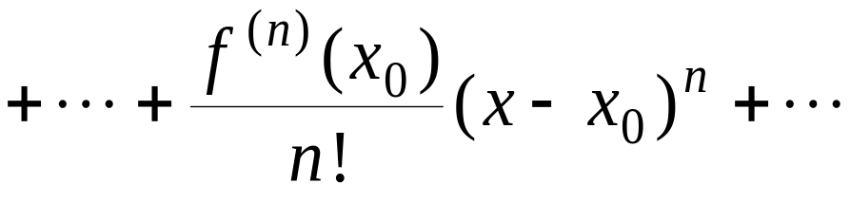
待解决的问题 :
若函数
的某邻域内具有任意阶导数,
则称
为f (x) 的泰勒级数 .
当x₀ = 0 时, 泰勒级数又称为麦克劳林级数 .
1) 对此级数, 它的收敛域是什么 ？
2) 在收敛域上 , 和函数是否为 f (x) ?

Slide 4
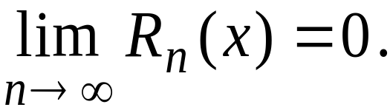
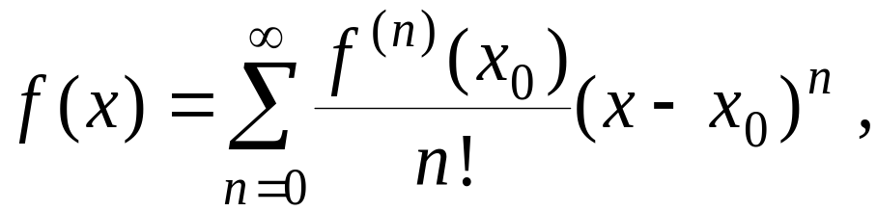

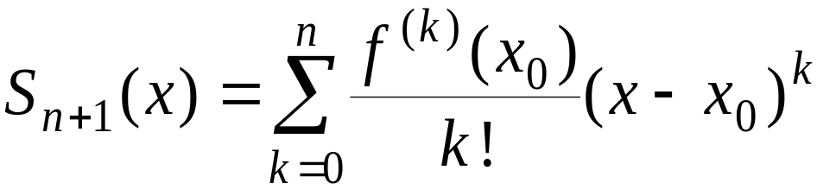

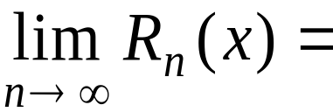
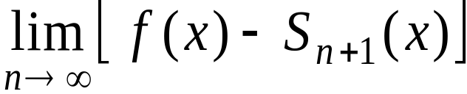

定理1 .
《高等数学A2》
设函数 f (x) 在点 x₀ 的某一邻域
内具有
各阶导数,
则 f (x) 在该邻域内能展开成泰勒级数的充要
条件是
f (x) 的泰勒公式中的余项满足:
证明:
令

Slide 5
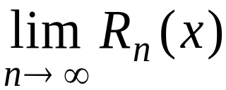
二、函数展开成幂级数
直接展开法
— 利用泰勒公式
展开方法
间接展开法
— 利用已知其级数展开式
的函数展开
1. 直接展开法
步骤如下 :
第一步 求函数及其各阶导数在 x = 0 处的值 ;
第二步 写出麦克劳林级数 , 并求出其收敛半径 R ;
第三步 判别在收敛区间(－R, R) 内
是否为0.

Slide 6

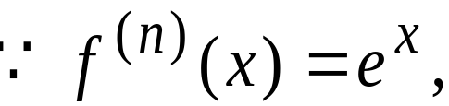
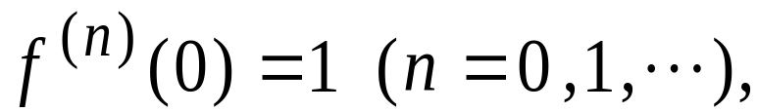
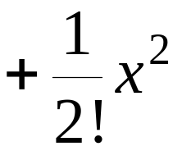
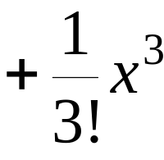
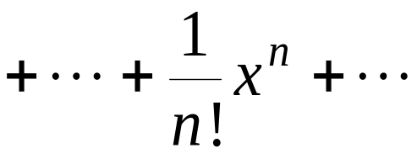



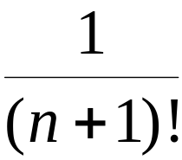
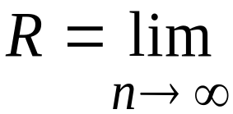







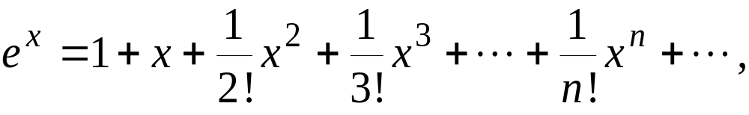
例1. 将函数
展开成 x 的幂级数.
解:
故得级数
其收敛半径为
对任何有限数 x , 其余项满足
(ξ 在0与x 之间)
故

Slide 7

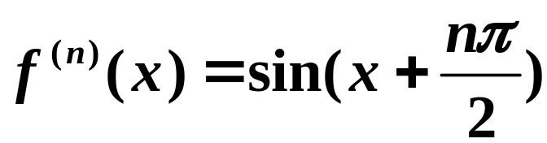
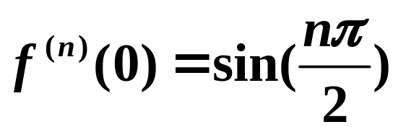
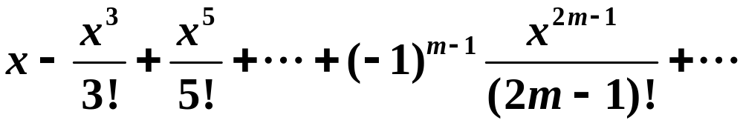
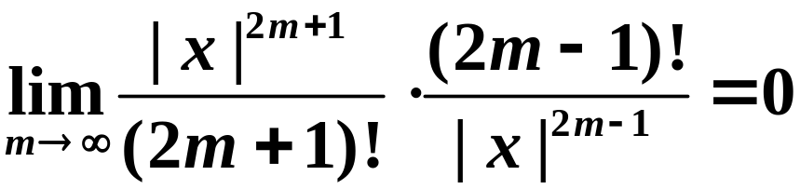


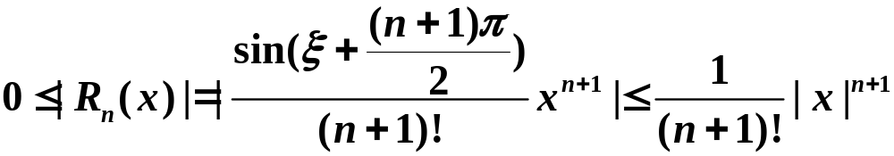
例2 将函数 展开成x的幂级数
解
则有Maclaurin级数
由于 ，
收敛半径
故级数收敛域为
又

Slide 8
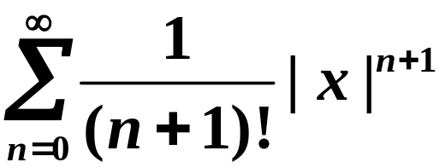
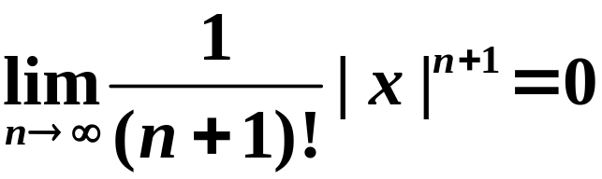
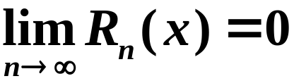
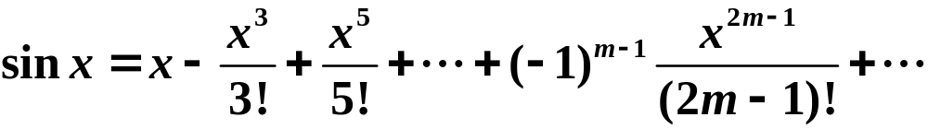

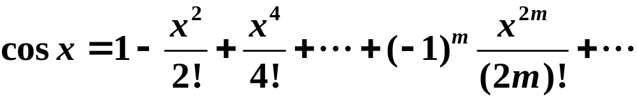
而级数 收敛，
故
有
故
其中
注：
其中
Notes:
第七章空间解析几何与向量代数 2

Slide 9
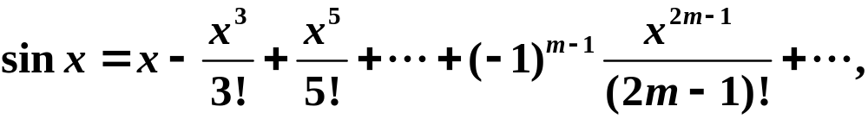
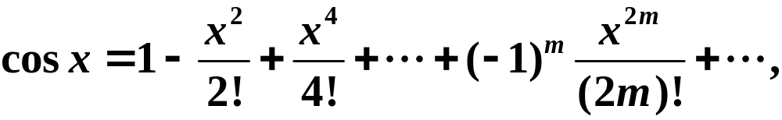
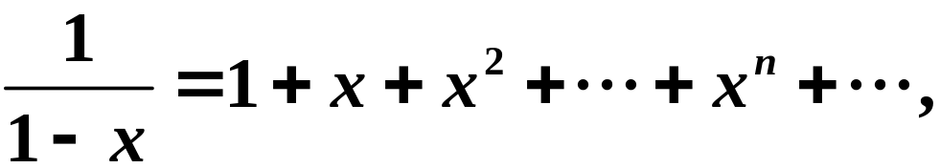

一些基本函数的幂级数展开式

Slide 10

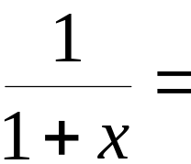
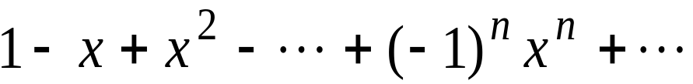


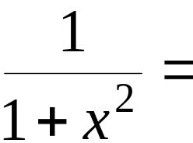
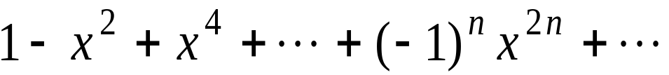
2. 间接展开法
利用一些已知的函数展开式及幂级数的运算性质,
将所给函数展开成 幂级数.
例3. 将函数
展开成 x 的幂级数.
解: 因为
把 x 换成
, 得

Slide 11
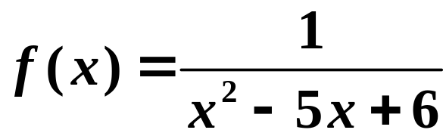
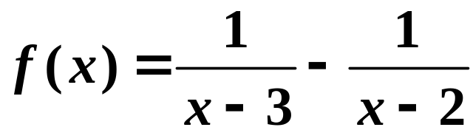
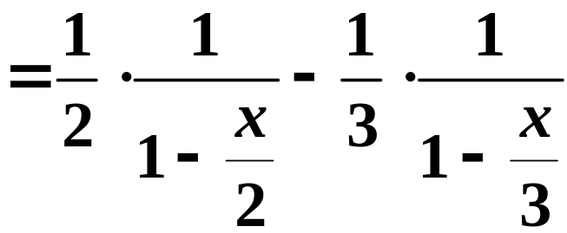
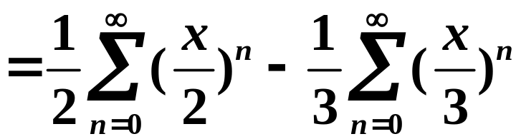
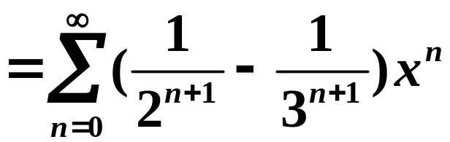
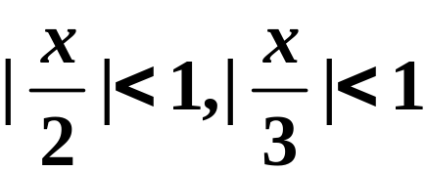

例4 将 展开成x的幂级数
解
其中
即

Slide 12
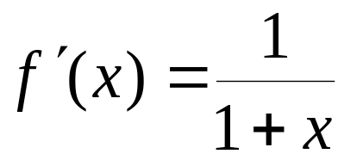
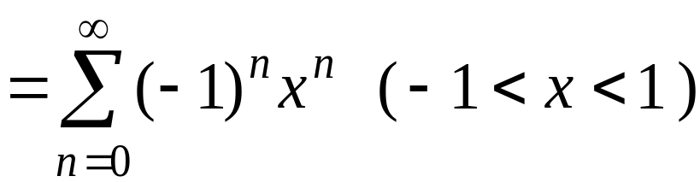
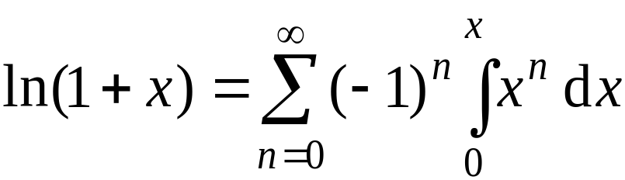
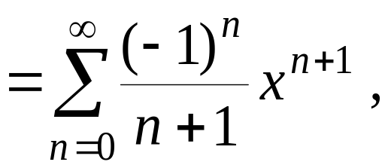




例5. 将函数
展开成 x 的幂级数.
解:
从 0 到 x 积分, 得
上式右端的幂级数在 x ＝1 收敛 ,
定义且连续,
所以展开式对 x ＝1 也是成立的,
于是收敛
域为
利用此题可得

Slide 13
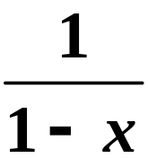
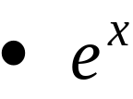


内容小结
《高等数学A2》
1. 函数的幂级数展开法
(1) 直接展开法
— 利用泰勒公式 ;
(2) 间接展开法
— 利用幂级数的性质及已知展开式
的函数 .
2. 常用函数的幂级数展开式

Slide 14

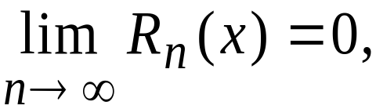

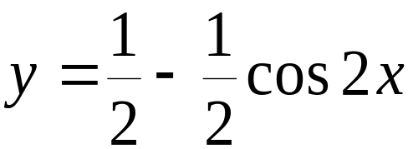




思考与练习
1. 函数
处 “有泰勒级数” 与 “能展成泰勒级
数” 有何不同 ?
提示: 后者必需证明
前者无此要求.
2. 如何求
的幂级数 ?
提示:

Slide 15








备用题
1. 将下列函数展开成 x 的幂级数
解:
x＝±1 时, 此级数条件收敛,
因此

Slide 16




















2. 将
在x = 0处展为幂级数.
解:
因此

